Slide 1
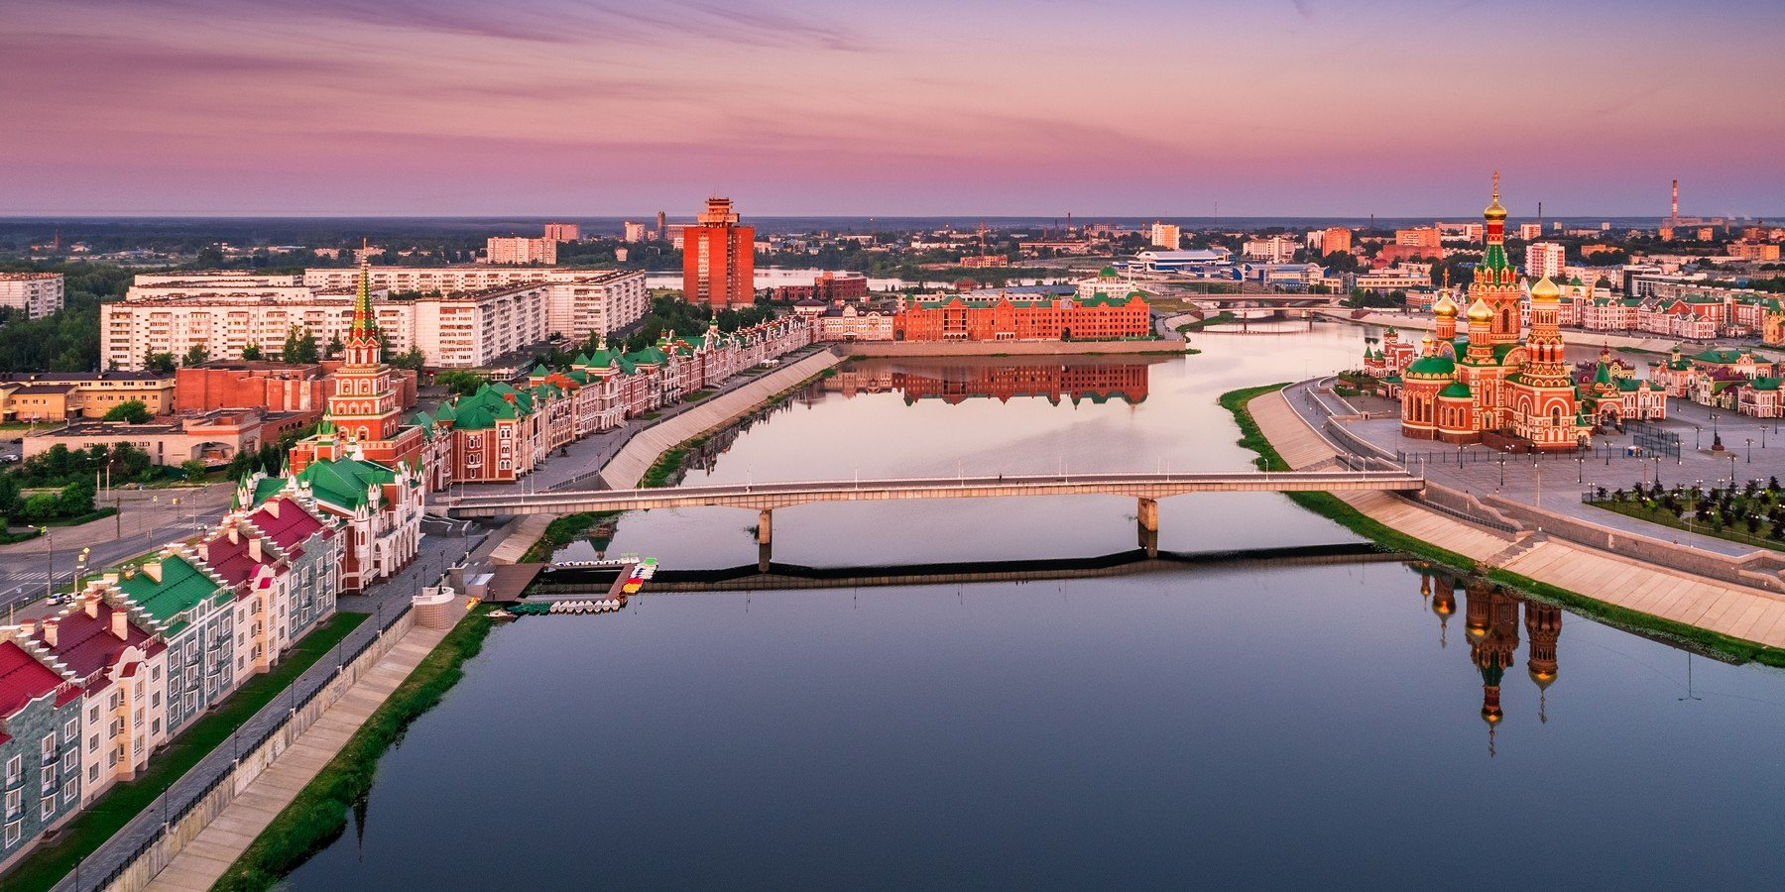
Тема внеклассного мероприятия
«Герои – известные люди в топонимике современного города
(история улицы Прохорова)»
Муниципальное общеобразовательное бюджетное учреждение
«Средняя общеобразовательная школа №31 города Йошкар-Олы»
Йошкар-Ола
2025

Slide 2

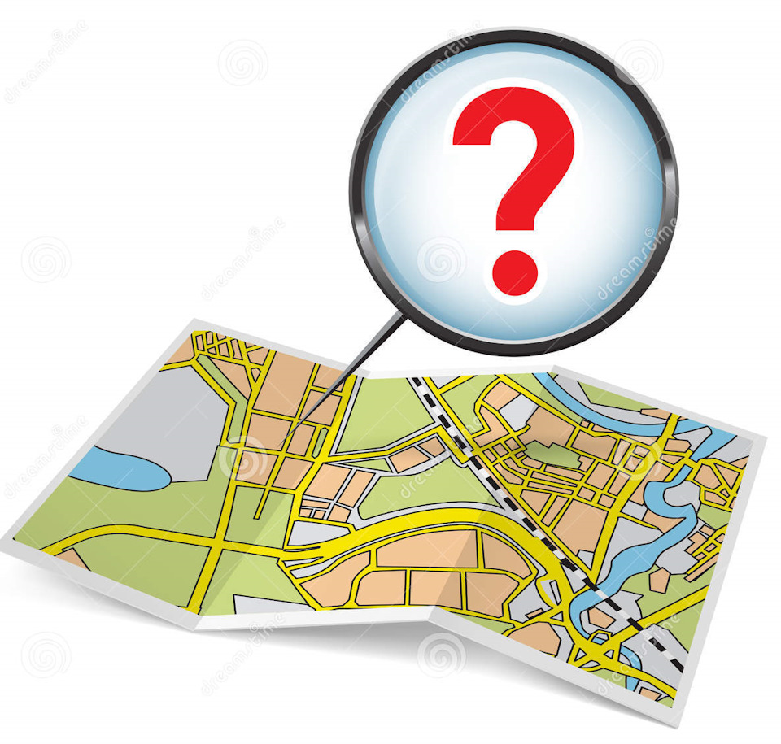
1
Наверное, мало кто знает, в честь кого названы улицы в их городах. Мы каждый день ходим по ним, и даже не задумываемся, в честь кого и почему их так назвали. Сегодня мы узнай об истории улицы. Тема нашего занятия: «Герои – известные люди в топонимике современного города» на основе изучения истории названия улицы Прохорова в городе Йошкар-Ола.
Изучим собранные материалы, узнаем, почему важно интересоваться историей не только страны, в которой ты живешь, но и историей своего города, улиц. История наших улиц многое может рассказать интересующемуся человеку.

Slide 3
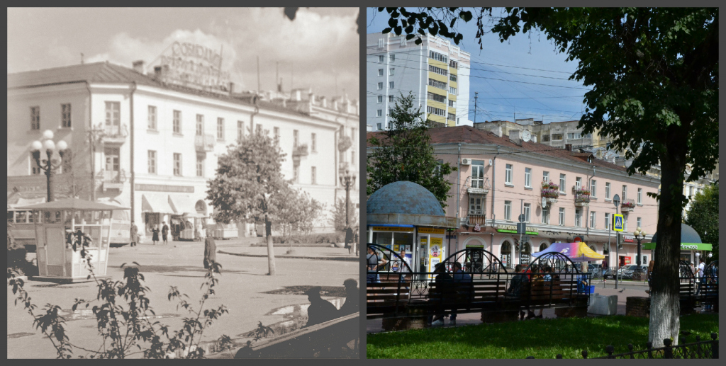
Актуальность темы
2
Актуальность темы заключается в том, что каждый житель нашего города должен не только знать название своей улицы, но и знать, в честь кого она так названа.

Slide 4
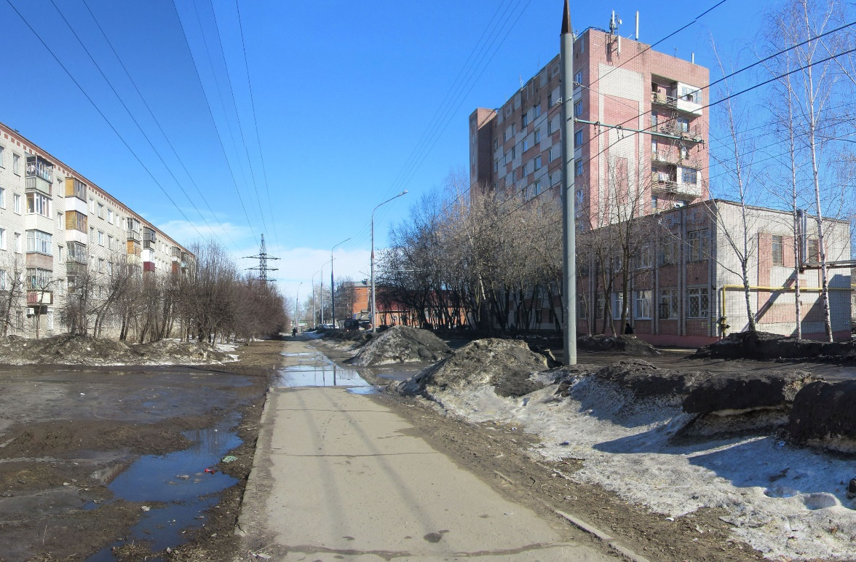
4
Мы живем в очень красивом городе. В нем много улиц и переулков. Все они имеют свои названия. Сегодня вы узнаете в честь кого была названа улица Прохорова.
Эта улица расположена в Девятом микрорайоне, от улицы Зелёной до улицы Чернякова. В далеком 1950 году улица Прохорова называлась Крайней (так как это был самый край города Йошкар-Олы, а дальше располагался аэродром).
В 1959 году началась застройка аэродрома и в 1965 году улицу переименовали в честь Героя Советского Союза Зинона Филипповича Прохорова (1909-1944).

Slide 5
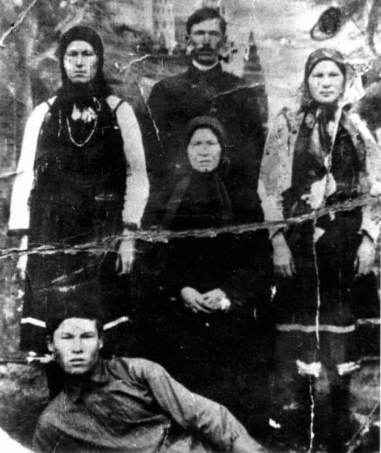
О герое
5
Зинон Филиппович Прохоров родился 11 сентября 1909 года в деревне Большой Олыкъял (Волжский район Республики Марий Эл). Он окончил школу крестьянской молодежи, но дальше учиться не смог, потому что нужно было помогать родителям. Зинон Филлипович рос в большой семье, в которой было 11 детей, а он был самым младшим. Осенью 1937 года его призвали в ряды Красной Армии, а 22 июня 1944 года, когда началась Великая Отечественная война Зиннон Филлипович уходит на фронт. Фронтовая жизнь Прохорова началась в 235 полку 81 дивизии. Бойцы этого стрелкового полка участвовали в боях в Сталинградской битве, в боях на Курской дуге, Днепре, на Украине, в Молдавии.

Slide 6

О Герое.
История подвига
6
19 сентября 1944 года рота получила боевое задание атаковать высоту на подступах к селу Ходош, Румыния. Место было равнинное, выгодное для врага. Гвардии лейтенант Прохоров, оказавшийся впереди своего взвода, с гранатой в руке пополз вверх по склону к огневой точке врага. До немецкого пулемета оставалось не более 15 метров, и отважный офицер приготовился метнуть гранату. Но вражеская пуля пробила кисть храбреца – граната выпала из рук. Тогда командир, собрав последние силы, бросился к пулемету и накрыл его своим телом. Пулемет замолк. Появились драгоценные минуты, которые помогли его сослуживцам продвинуться вперед. Гвардии лейтенант Прохоров героически погиб, повторив подвиг Александра Матросова. Похоронен Зинон Филиппович в г.Тыргу-Муреш Румыния в братской могиле.

Slide 7
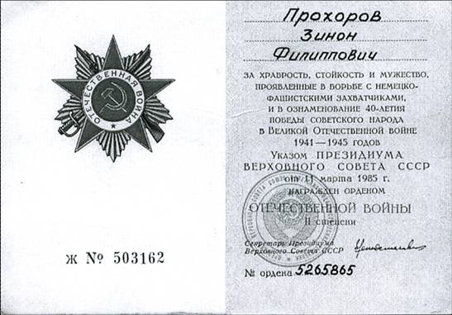
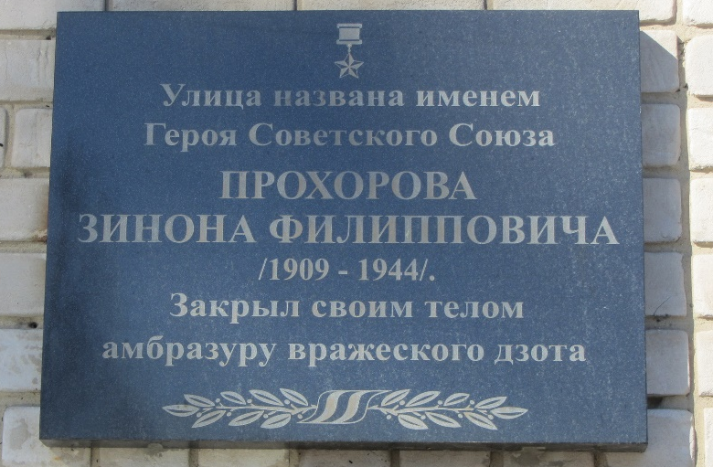
Награда героя
7
Указом от 24 марта 1945 года за образцовое выполнение боевых заданий командования на фронте борьбы с немецкими захватчиками и проявленные при этом отвагу и геройство, гвардии лейтенанту Зинону Филипповичу Прохорову было присвоено звание Героя Советского Союза (посмертно).
Именем Прохорова были названы улицы на его родине в городах Волжск и Йошкар-Ола, а также в деревнях Большой Олыкъял и Карай. Здесь установлены обелиски героя. В деревне Большой Олыкъял открыт дом-музей. Мемориальные доски установлены в Сотнурской школе Волжского района, Сотнурской МТС, Олыкъяльском доме-музее, на улице Прохорова в городе Йошкар-Оле.

Slide 8
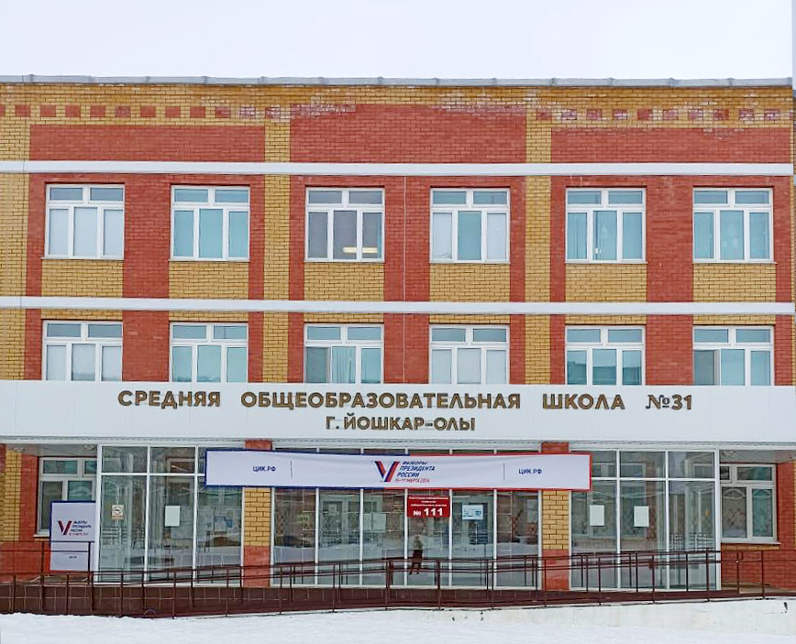
Улица сейчас
8
По этой улице расположено много очень хороших организаций. Много аптек, магазинов, российский производитель светодиодного оборудования с мировым именем «Ната-инфо». Здесь находятся взрослая и детская поликлиники №4, где тебе всегда окажут помощь, если заболел. Здесь расположен одел полиции, где следят за порядком в девятом микрорайоне. На улице Прохорова расположен ВУЗ – Межрегиональный открытый социальный институт и колледж – Столичный бизнес колледж, где молодое поколение обучают важным и нужным специальностям. А если у студентов будут вопросы, на них можно найти ответы в центральной библиотеке расположенной на улице Прохорова. Есть здесь и садики, где растят маленьких богатырей (название одного из садиков по этой улице на марийском языке звучит как «Изи патыр», что переводится, как маленький богатырь).
И самое важное интересное – здесь расположена школа №31, школа в котором учатся ребята из прилегающего микрорайона. Школа новая, там большой стадион, красивая территория, а в школьном дворе всегда много цветов.

Slide 9



9
Исследования
Количество опрошенных
знают
40%
Был проведен опрос обучающихся класса в честь кого и почему так назвали улицу на которой расположена наша школа. Знают ли они историю происхождения улиц, на которых живут?
В результате опроса выяснилось, что многие учащиеся нашей школы знают о происхождении названия, половина захотели узнать после проведения опроса. Значит, что данный опрос подтолкнул к изучению истории и это замечательно.
захотели узнать
30%
не заинтересовались
30%
Анкета
1. Ваш возраст
2. Знаете ли вы, в честь кого и почему названа улица Прохорова?
3. Знаете ли вы, в честь кого и почему назвали улицу, на которой вы живете?

Slide 10
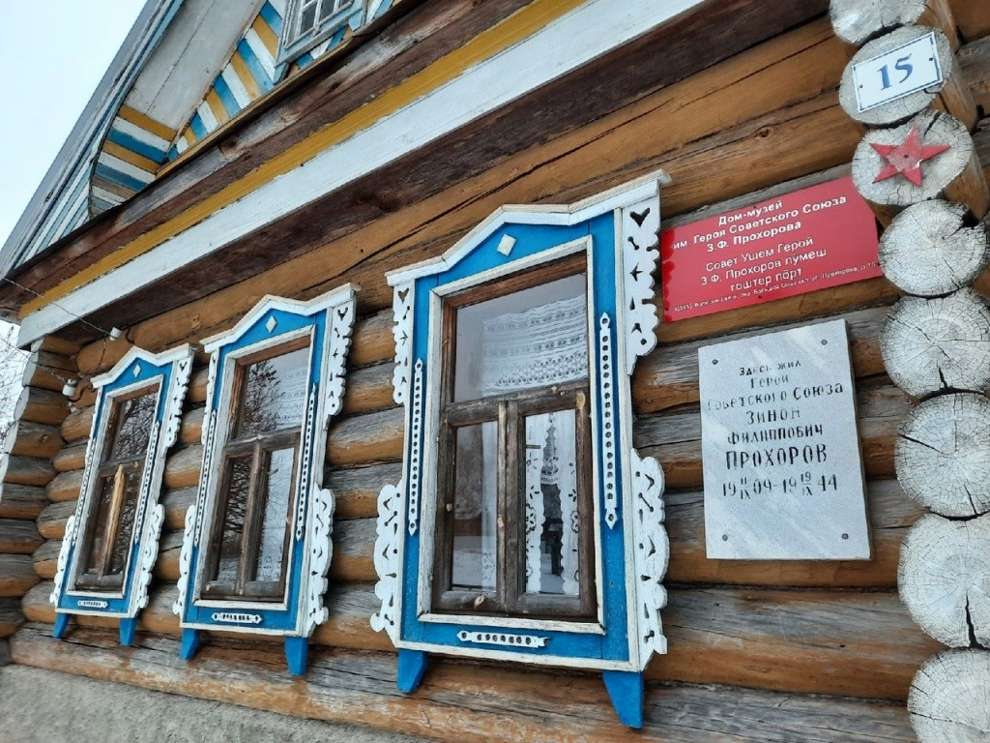
10
Вывод
Очень многое можно узнать об истории нашего города исследуя его улицы. Как и люди, каждая улица имеет свою судьбу. Мы советуем каждому поинтересоваться, почему улицу, на которой расположен его дом так назвали, в честь кого. Все это были замечательные люди, которые внесли свой вклад в развитие нашего города, нашей страны. Нужно помнить и гордиться ими и их подвигами.

Slide 11
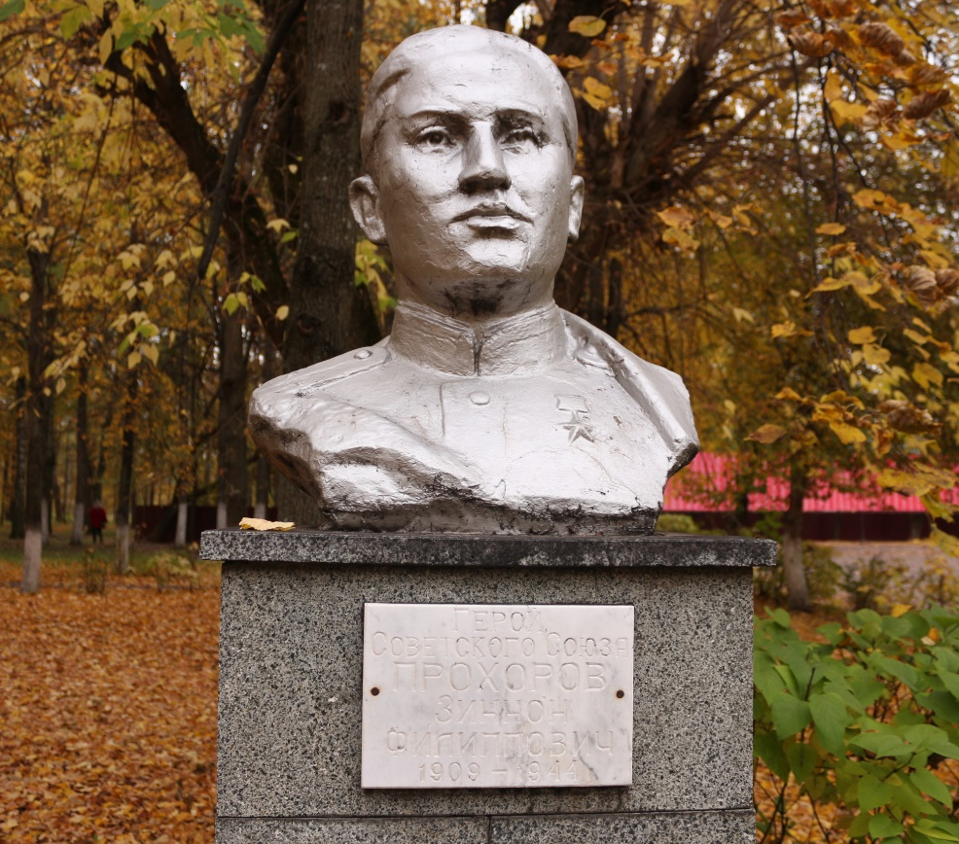
11
Знакомство с историей происхождения названия улицы поможет лучше узнать историю не только нашего города, но и страны. Нужно гордиться тем, что героические события Великой Отечественной войны нашли отражение в названии улицы нашего города. А так же в названии улицы увековечено имя великого человека – Героя Советского Союза Прохорова Зинона Филипповича.

Slide 12
12
Список литературы
1. Марийская биографическая энциклопедия: 3 849 имён в истории Марийского края и марийского народа.
2. Использованы материалы сайтов: olacity.ru, 12rus.ru, aboutmari.com и marihistory.ru
3. Раздел «Электронные проекты» на сайте Национальной библиотеке имени С. Г. Чавайна.

